Slide 1
ЗНАТОКИ ПРОИЗВЕДЕНИЙ БИАНКИ ВИТАЛИЯ ВАЛЕНТИНОВИЧА

Slide 3
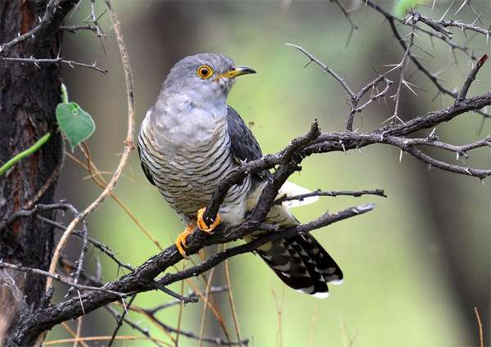
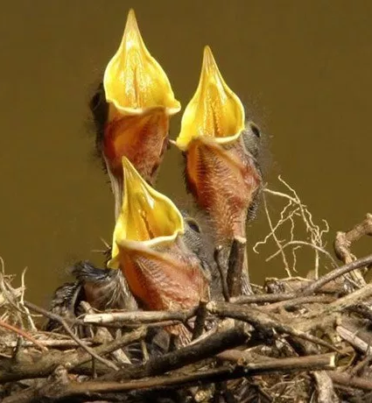
Птица бросает гнездо.

Slide 4
На лёгкую плетёную корзиночку.

Slide 5
Хвостом. https://www.youtube.com/watch?v=8uZc8UXW8VU

Slide 6
Выпь.

Slide 7
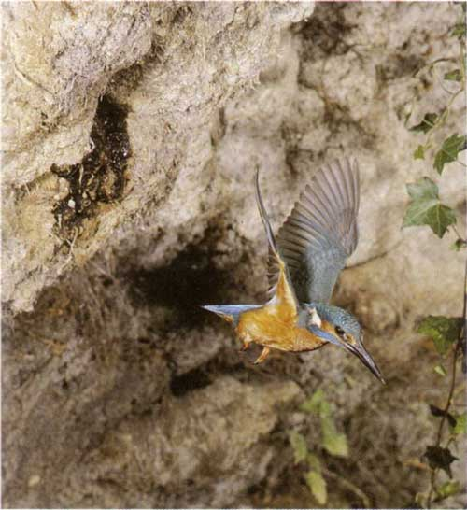
Зимородок. Рыбий дом.

Slide 8
Козявок из тины доставать удобно.

Slide 9
Длинный и загнутый к верху, в воде живность поддевать.

Slide 10
Чтоб червяков и букашек из травы доставать.

Slide 11
Не вьёт, а высиживает яйца прямо на земле.

Slide 12
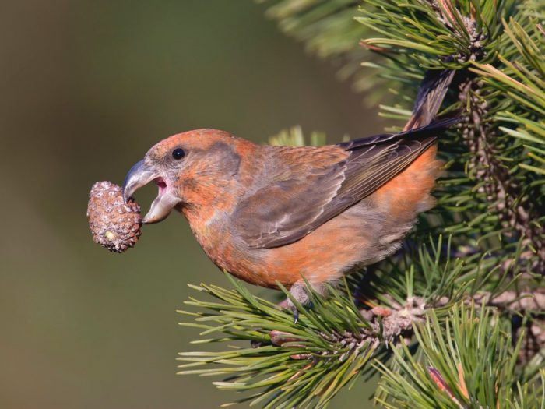
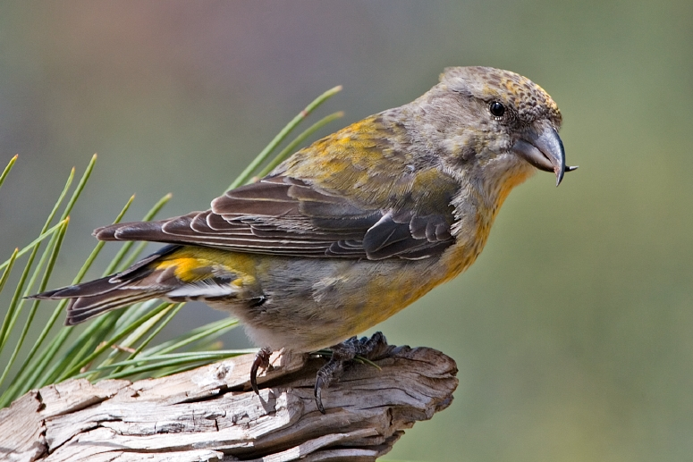
Он им круглый год семечки из шишек вылущивает.

Slide 13
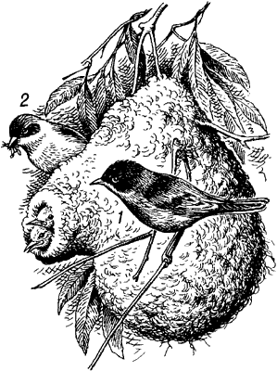
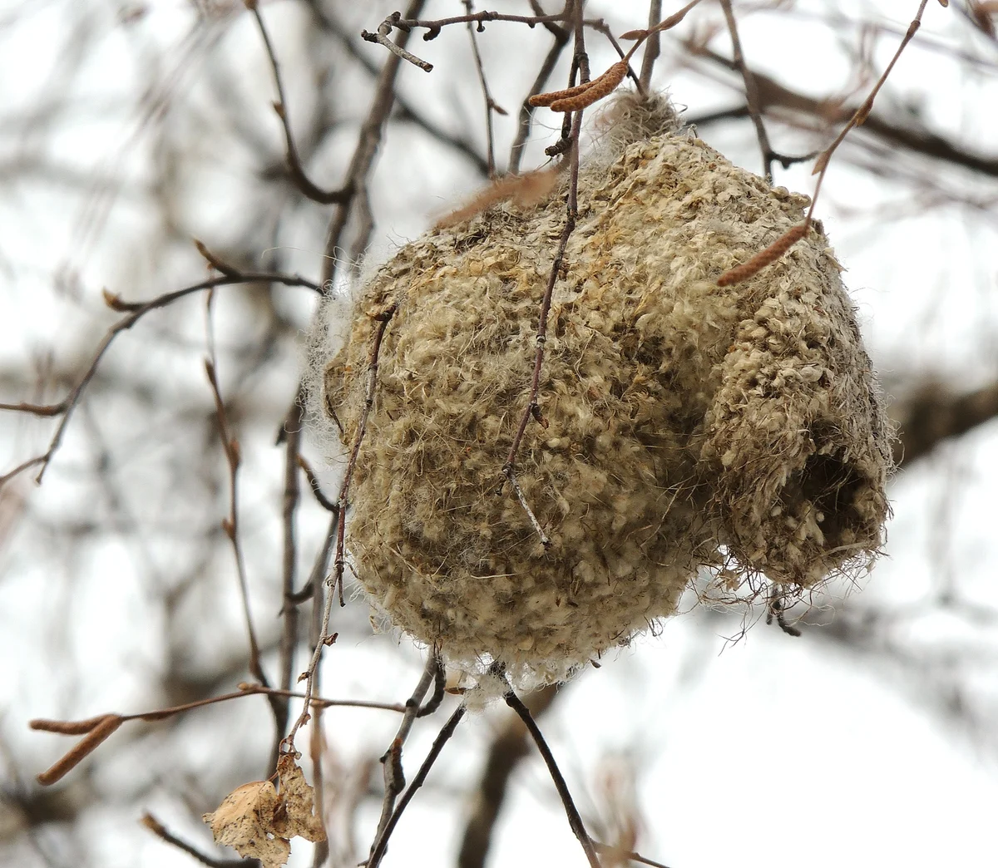
Синичка – ремез.

Slide 14
Вертишейка. https://www.youtube.com/watch?v=amRhdQGupcI

Slide 15
Как муравьишка домой спешил.
https://www.youtube.com/watch?v=14_dsS5-lMU
http://multonlain.ru/kak-muravjishka-domoy-speshil-muljtfiljm-smotretj-muljtfiljm-onlayn-besplatno.html

